Slide 1


ENP 2024
Enquête nationale de prévalence des infections associées aux soins et des traitements anti-infectieux en établissements d’hébergement pour personnes âgées dépendantes
Présentation sur la méthode d’enquête
Formation des enquêteurs

Slide 2
Contexte et objectif
Méthode d’enquête
Organisation de l’enquête
Questionnaire établissement
Questionnaire résident
Application PrevIAS
PLAN

Slide 3
Contexte et objectifs
ENP 2024 : PARTIE 1

Slide 4

Contexte
Deux précédentes ENP en EHPAD en France
    Coordonnées par l’ECDC au niveau européen : Healthcare-Associated infections in Long-Term care facilities (HALT)
    Coordonnées par le CPias ARA (2016) et SpFrance (2010)
  HALT-2 a été réalisée en 2013 dans 19 pays de l’UE (la France n’a pas participé)
  Des résultats difficilement comparables
    Sites infectieux différents : bactériémies, fièvres inexpliquées, gastro-entérites, infections ORL et infections respiratoires hautes absentes de l’enquête Prev’Ehpad 2016
    Périodes d’enquêtes différentes : juin-sept. pour HALT-1 et mai-juin pour HALT-3
 | 2010 HALT-1 | 2016 HALT-3 Prev’Ehpad
Nombre d’EHPAD | 65 | 367
Nombre de résidents | 6 255 | 28 277
Prévalence des résidents infectés | 3,93% | 2,93%
Prévalence des IAS | 4,12% | 3,04%
Prévalence des résidents traités par ATB | 3,13% | 2,76%

Slide 5
Pilotage
    Réalisée dans le cadre du protocole de l’enquête européenne de l’European Centre for Disease Prevention and Control (ECDC)
    → Point prevalence survey of healthcare-associated infections and antimicrobial use in European long-term care facilities (HALT-4)
    Pilotée par le Réseau de prévention des infections associées aux soins (RéPIAS)
    Portée par la Stratégie nationale 2022-2025 de Prévention des infections et de l’antibiorésistance* du ministère des solidarité et de la santé
    Réflexion/adaptation nationale du protocole européen menée par un groupe de travail constitué de représentants de CPias, d’EHPAD, d’ARS, de la DGCS et de sociétés savantes
* Stratégie nationale 2022-2025 accessible sur le site :
https://solidarites-sante.gouv.fr/IMG/pdf/strategie_nationale_2022-2025_prevention_des_infections_et_de_l_antibioresistance.pdf

Slide 6
Objectifs
Produire des indicateurs de prévalence des IAS et des traitements ATB
    Décrire les infections et les traitements
    Renforcer la sensibilisation au risque infectieux et au bon usage des ATB (BUA)
    Mettre à disposition les données
    Fournir des résultats aux niveaux national, régional, local
    Contribuer à l’enquête européenne de l’ECDC
    Dégager des priorités d’action en matière de PRI et de BUA

Slide 7
Méthode d'enquête
ENP 2024 : PARTIE 2

Slide 8
Indicateurs de prévalence
    Type de d’étude
    Enquête transversale à visée descriptive
    Prévalence des résidents infectés / traités par antibiotique
    Proportion de résidents présentant au moins une IAS un jour donné exprimée pour 100 résidents
    Proportion de résidents traités par au moins un ATB un jour donné exprimée pour 100 résidents
    Prévalence des IAS / des traitements ATB
    Proportion d’IAS un jour donné exprimée pour 100 résidents (jusqu’à 3 IAS par résident)
    Proportion d’ATB un jour donné exprimée pour 100 résidents (jusqu’à 4 AI par résident)
    Prévalence des IAS / traitements ATB > Prévalence des résidents infectés / traités par ATB
    Notion de cas prévalent
    Nouveau cas
        Résident déclarant une IAS le jour de l’enquête
        Résident pour lequel le traitement AI est prescrit le jour de l’enquête
    Ancien cas
        Résident encore infecté le jour de l’enquête (infection toujours active ; le résident n’est pas guéri)
        Résident dont le traitement AI est toujours en cours le jour de l’enquête
Jour de l’enquête
IAS active
Jour de l’enquête
IAS active

Slide 9
Population d’étude
    Établissements ciblés
    Tout EHPAD (catégorie 500) :
    Comprenant un hébergement médicalisé de personnes âgées dépendantes
    Proposant un accueil complet internat
    De France métropolitaine et d’outre-mer
    Autres établissements médico-sociaux (EMS) ciblés :
    Etablissements accueillant des adultes handicapés :
        foyers d’accueil médicalisés (FAM) (catégorie 437) ou établissements d’accueil médicalisés (EAM) (catégorie 448)
        maisons d’accueil spécialisées (MAS) (catégorie 255)
    Proposant un accueil avec hébergement complet de résidents
    Nécessitant une surveillance 24h/24 pour recevoir des soins médicaux ou infirmiers qualifiés et/ou des soins à la personne et une assistance pour les activités de la vie quotidienne (Les établissements sans aucun type de soins infirmier, c’est-à-dire, sans infirmiers(ières) diplômés(ées) d’État (IDE) exerçant dans l’établissement sont exclus)
    De France métropolitaine et d’outre-mer

Slide 10
Population d’étude
    Résidents éligibles
    Sont éligibles à l’enquête tous les résidents de l’établissement :
        En hébergement complet au moment de l’enquête
        ET présents à 8h00 du matin le jour de l’enquête dans l’établissement (indiqué dans le registre administratif)
        ET présents au moment du passage de l’enquêteur dans le secteur ou l’unité de vie enquêté
        OU temporairement absents pour consultation, examens médicaux, traitements ambulatoires chroniques
        OU absents dans le cadre d’une sortie temporaire avec la famille/visiteurs
        OU transférés dans un autre secteur ou unité de vie de l’établissement enquêté
    Sont exclus de l’enquête, les résidents :
        En accueil de jour ou en accueil temporaire
        OU absents à 8h00 du matin le jour de l’enquête
        OU sortis au moment de l’enquête parce que sortis définitivement de l’établissement
        OU admis en établissement de santé pour une durée de plus de 24 heures
        OU qui demandent à ne pas participer à l’enquête

Slide 11
ORGANISATION DE L’ENQUÊTE
ENP 2024 : PARTIE 3

Slide 12
période d’étude
    Recueil des données
    Recueil un jour donné entre le 15 mai et le 28 juin 2024 inclus
      Possibilité d’un recueil sur plusieurs jours selon la taille de l’établissement (pas plus d’une semaine)
      Pour chaque secteur ou unité de vie, l’enquête se déroule sur une journée
    Recueil des données par questionnaires standardisés :
      Questionnaire établissement : données agrégées au niveau de l’établissement
      Questionnaire résident : données individuelles concernant les résidents
    Compléter les questionnaires résidents pour tous les résidents éligibles (infectés ET non infectés ; traités par anti-infectieux ET non traités ; présentant un dispositif invasif ou non)
    Saisie des données
    Jusqu’au 30 septembre 2024
      Après cette date il ne sera plus possible de saisir de nouveaux questionnaires résident
      A cette date le questionnaire établissement doit être validé
    Clôture de l’enquête
    Au 31 décembre 2024
      Il est possible de valider les questionnaires résident jusqu’à cette date
      Destruction des questionnaires sur support papier

Slide 13
En amont du recueil de données
Informer la direction de l’établissement de la programmation de l’enquête
(et le délégué à la protection des données si l’établissement ou le groupe d’établissements en dispose)
Contacter les responsables des secteurs et unités de vie pour s’accorder sur le jour de l’enquête entre le 15/05 et 28/06/24 (l’enquête se déroule sur une seule journée dans l’unité et n’excède pas une semaine dans l’ensemble de l’EHPAD)

Slide 14
En amont du recueil de données
Informer la direction de l’établissement de la programmation de l’enquête
(et le délégué à la protection des données si l’établissement ou le groupe d’établissements en dispose)
Contacter les responsables des secteurs et unités de vie pour s’accorder sur le jour de l’enquête entre le 15/05 et 28/06/24 (l’enquête se déroule sur une seule journée dans l’unité et n’excède pas une semaine dans l’ensemble de l’EHPAD)
Réunir et former les enquêteurs et mettre à disposition les outils nécessaires à l’enquête

Slide 15
En amont du recueil de données
Informer la direction de l’établissement de la programmation de l’enquête
(et le délégué à la protection des données si l’établissement ou le groupe d’établissements en dispose)
Contacter les responsables des secteurs et unités de vie pour s’accorder sur le jour de l’enquête entre le 15/05 et 28/06/24 (l’enquête se déroule sur une seule journée dans l’unité et n’excède pas une semaine dans l’ensemble de l’EHPAD)
Réunir et former les enquêteurs et mettre à disposition les outils nécessaires à l’enquête
Identifier les résidents éligibles répondant aux critères d’inclusion :
en hébergement complet, présents avant 8h00, non sortis au moment de l’enquête
Informer les résidents ou leurs représentants légaux de la réalisation de l’enquête (cf. lettre d’information des résidents)

Slide 16

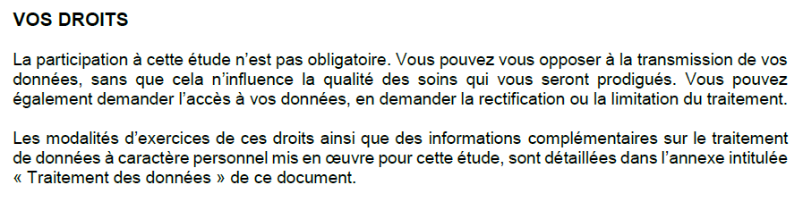
Information des résidents
    Effectuée en amont de l’enquête
    Information des résidents ou
    Deux modalités d’information :
      Information individuelle réalisée
      par distribution de la lettre d’information
      Information collective par affichage
      de la lettre d’information
    La lettre d’information prévoit au résident
    d’exercer leur droit d’opposition

Slide 17

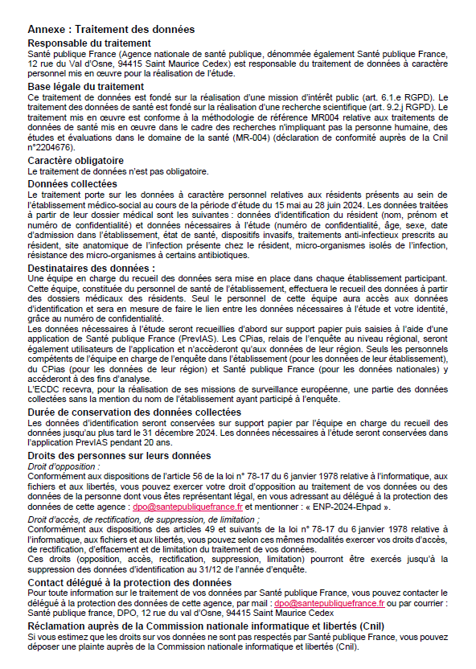

Slide 18
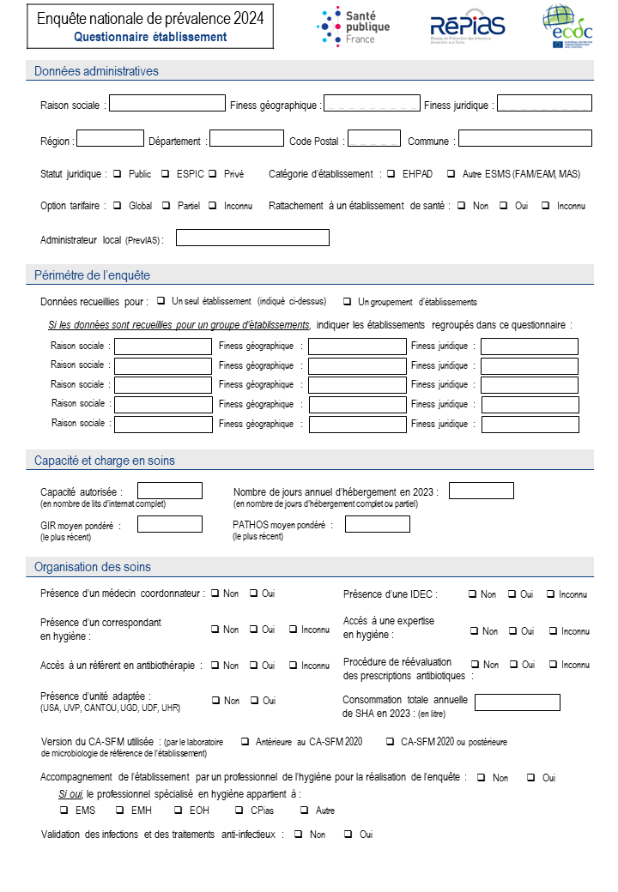
En amont du recueil de données
Informer la direction de l’établissement de la programmation de l’enquête
(et le délégué à la protection des données si l’établissement ou le groupe d’établissements en dispose)
Contacter les responsables des secteurs et unités de vie pour s’accorder sur le jour de l’enquête entre le 15/05 et 28/06/24 (l’enquête se déroule sur une seule journée dans l’unité et n’excède pas une semaine dans l’ensemble de l’EHPAD)
Réunir et former les enquêteurs et mettre à disposition les outils nécessaires à l’enquête
Identifier les résidents éligibles répondant aux critères d’inclusion :
en hébergement complet, présents avant 8h00, non sortis au moment de l’enquête
Informer les résidents ou leurs représentants légaux de la réalisation de l’enquête (cf. lettre d’information des résidents)
Recueillir les informations relatives à l’établissement

Slide 19
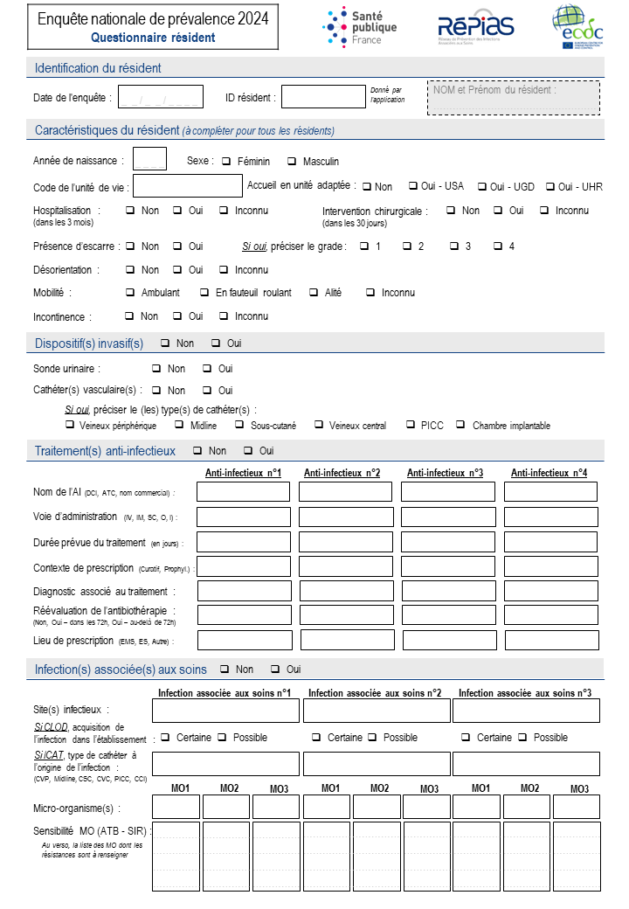
Le jour de l’enquête
Vérifier les critères d’inclusion des résidents
Rassembler l’ensemble des éléments des dossiers des résidents
à partir des dossiers médicaux, dossiers soignants, …
Renseigner un questionnaire résident papier pour chaque résident éligible

Slide 20
Le jour de l’enquête
Vérifier les critères d’inclusion des résidents
Rassembler l’ensemble des éléments des dossiers des résidents
à partir des dossiers médicaux, dossiers soignants, …
Renseigner un questionnaire résident papier pour chaque résident éligible
Compléter les caractéristiques de tous les résidents éligibles : âge, sexe, unité, hospitalisation, intervention, escarre, désorientation, mobilité, incontinence

Slide 21
Le jour de l’enquête
Vérifier les critères d’inclusion des résidents
Rassembler l’ensemble des éléments des dossiers des résidents
à partir des dossiers médicaux, dossiers soignants, …
Renseigner un questionnaire résident papier pour chaque résident éligible
Compléter les caractéristiques de tous les résidents éligibles : âge, sexe, unité, hospitalisation, intervention, escarre, désorientation, mobilité, incontinence
Le résident présente-t-il :
Un ou plusieurs dispositif(s) invasif(s) ?
Un ou plusieurs traitement(s) anti-infectieux ?
Une ou plusieurs infection(s) associée(s) aux soins ?

Slide 22
Le jour de l’enquête
Vérifier les critères d’inclusion des résidents
Rassembler l’ensemble des éléments des dossiers des résidents
à partir des dossiers médicaux, dossiers soignants, …
Renseigner un questionnaire résident papier pour chaque résident éligible
Compléter les caractéristiques de tous les résidents éligibles : âge, sexe, unité, hospitalisation, intervention, escarre, désorientation, mobilité, incontinence
Le résident présente-t-il :
Un ou plusieurs dispositif(s) invasif(s) ?
Un ou plusieurs traitement(s) anti-infectieux ?
Une ou plusieurs infection(s) associée(s) aux soins ?
SI OUI

Slide 23
Le jour de l’enquête
Vérifier les critères d’inclusion des résidents
Rassembler l’ensemble des éléments des dossiers des résidents
à partir des dossiers médicaux, dossiers soignants, …
Renseigner un questionnaire résident papier pour chaque résident éligible
Compléter les caractéristiques de tous les résidents éligibles : âge, sexe, unité, hospitalisation, intervention, escarre, désorientation, mobilité, incontinence
Le résident présente-t-il :
Un ou plusieurs dispositif(s) invasif(s) ?
Un ou plusieurs traitement(s) anti-infectieux ?
Une ou plusieurs infection(s) associée(s) aux soins ?
SI OUI

Slide 24
Le jour de l’enquête
Vérifier les critères d’inclusion des résidents
Rassembler l’ensemble des éléments des dossiers des résidents
à partir des dossiers médicaux, dossiers soignants, …
Renseigner un questionnaire résident papier pour chaque résident éligible
Compléter les caractéristiques de tous les résidents éligibles : âge, sexe, unité, hospitalisation, intervention, escarre, désorientation, mobilité, incontinence
Le résident présente-t-il :
Un ou plusieurs dispositif(s) invasif(s) ?
Un ou plusieurs traitement(s) anti-infectieux ?
Une ou plusieurs infection(s) associée(s) aux soins ?
SI OUI

Slide 25
Le jour de l’enquête
Vérifier les critères d’inclusion des résidents
Rassembler l’ensemble des éléments des dossiers des résidents
à partir des dossiers médicaux, dossiers soignants, …
Renseigner un questionnaire résident papier pour chaque résident éligible
Compléter les caractéristiques de tous les résidents éligibles : âge, sexe, unité, hospitalisation, intervention, escarre, désorientation, mobilité, incontinence
Le résident présente-t-il :
Un ou plusieurs dispositif(s) invasif(s) ?
Un ou plusieurs traitement(s) anti-infectieux ?
Une ou plusieurs infection(s) associée(s) aux soins ?
OUI
Documenter les dispositif(s) invasif(s) et/ou les traitements anti-infectieux et/ou les infections associées aux soins

Slide 26
Le plus proche du jour de l’enquête
Compléter les résultats d’examens paracliniques (microbiologiques, imagerie) pour les sites infectieux documentés

Slide 27
Le plus proche du jour de l’enquête
Compléter les résultats d’examens paracliniques (microbiologiques, imagerie) pour les sites infectieux documentés
Valider les données par le correspondant médical :
Le diagnostic des sites d’infectieux
Le contexte de prescription et indications de traitements
La réévaluation des traitements anti-infectieux

Slide 28
Le plus proche du jour de l’enquête
Compléter les résultats d’examens paracliniques (microbiologiques, imagerie) pour les sites infectieux documentés
Valider les données par le correspondant médical :
Le diagnostic des sites d’infectieux
Le contexte de prescription et indications de traitements
La réévaluation des traitements anti-infectieux
Saisir et enregistrer les questionnaires résident (QR) dans PrevIAS avant le 30/09/24
Saisir et enregistrer le questionnaire établissement (QE) dans PrevIAS avant le 30/09/24
Valider les QR dans PrevIAS avant le 31/12/24
Valider le QE dans PrevIAS avant le 30/09/24

Slide 29
Le plus proche du jour de l’enquête
Compléter les résultats d’examens paracliniques (microbiologiques, imagerie) pour les sites infectieux documentés
Valider les données par le correspondant médical :
Le diagnostic des sites d’infectieux
Le contexte de prescription et indications de traitements
La réévaluation des traitements anti-infectieux
Saisir et enregistrer les questionnaires résident (QR) dans PrevIAS avant le 30/09/24
Saisir et enregistrer le questionnaire établissement (QE) dans PrevIAS avant le 30/09/24
Valider les QR dans PrevIAS avant le 31/12/24
Valider le QE dans PrevIAS avant le 30/09/24
Générer le rapport automatisé des résultats de l’enquête dans l’établissement et exporter les données

Slide 30
Équipe en charge de l’enquête
    Constitution de l’équipe
        Une équipe en charge de l’enquête est constituée dans chaque établissement participant
        Si l’EMS dispose d’un temps de praticien ou d’infirmier hygiéniste, ces personnes seront systématiquement associées à l’organisation de l’enquête
    Composition de l’équipe
        La composition de l’équipe peut varier selon la taille de l’établissement
    Un référent de l’enquête : médecin ou infirmier coordonnateur, cadre de l’établissement, hygiéniste de l’établissement
    L’Infirmier mobile en hygiène (IMH) : rôle de soutien pour le référent et les enquêteurs
    Un ou plusieurs enquêteurs : professionnels de santé de l’établissement (hygiéniste, IDEC, IDE, IMH)
    Un correspondant médical de l’établissement : médecin coordonnateur, médecin traitant des résidents enquêtés

Slide 31
Rôle du référent
    ➔ Responsable de la réalisation de l'enquête dans l’établissement de sa préparation jusqu'à la diffusion des résultats
    Avant l’enquête
    Informe le directeur de l’établissement, le délégué à la protection des données (si disponible) et les personnels de l’établissement de l’enquête
    Organise la diffusion de l’information aux résidents inclus ou aux représentants légaux
    Identifie, coordonne et forme les enquêteurs
    Assure le rôle d’administrateur local dans l’application PrevIAS
    Détermine le périmètre de l’enquête (groupement d’établissements ou non)
    Établit par secteur ou unité de vie la liste des résidents éligibles à l’enquête
    Renseigne les information relatives au questionnaire établissement
    Le jour de l’enquête
    Fournit aux enquêteurs la liste des résidents éligibles à l’enquête
    S’assure de la bonne application des critères d’inclusion des résidents
    Fournit aux enquêteurs les questionnaires résident au format papier
    Coordonne le recueil des données des questionnaires résident
    Anime les échanges pour le diagnostic des IAS et la documentation des traitements AI
    Facilite l’accès des enquêteurs aux dossiers des résidents

Slide 32
Rôle du référent
    Le plus proche possible du jour de l’enquête
    S’assure de la validation clinique des diagnostics d’infection et des prescriptions d’anti-infectieux par le correspondant médical
    Vérifie que le nombre de questionnaires résident complétés par secteur ou unité de vie correspond au nombre de résidents éligibles
    Valide le contenu des questionnaires résidents : il vérifie les données aberrantes, complète les données manquantes
    Vérifie que les enquêteurs qui effectuent la saisie dans PrevIAS disposent d’un compte utilisateur
    Organise la saisie des questionnaires résidents dans PrevIAS et la validation des données
    Effectue la saisie du questionnaire établissement dans PrevIAS
    Garantit la protection des données personnelles (cf. annexe 9 du guide de l’enquêteur page 84)
    Assure le relais auprès du CPias et de SpFrance de toute demande concernant l’enquête
    Après la saisie des données
    Garantit l’archivage des questionnaires résidents et leur destruction à la clôture de l’enquête
    Vérifie que l’ensemble des questionnaire (établissement et résidents) sont au statut « validé » dans PrevIAS
    Edite le rapport automatisé et exporte les données
    Organise la restitution des résultats dans l’établissement et propose des pistes d’amélioration, des plans d’actions et programme de PCI et BUA dans l’établissement
    Supprime les questionnaires sur support papier au plus tard le 31/12/2024

Slide 33
Rôle de l’enquêteur
    ➔ Chargé du recueil et de la saisie des données des questionnaires résidents
    Avant l’enquête
    Prend contact avec les professionnels de santé du ou des unités à enquêter
    S’assure avoir reçu la formation à l’enquête
    Le jour de l’enquête
    Récupère auprès du référent la liste des résidents éligibles et prépare les questionnaires papier
    Vérifie les critères d’inclusion des résidents support papier
    Complète les questionnaires résidents sur support papier à partir :
      De plusieurs sources d’information (dossier soignant, dossier médical)
      L’appui d’un professionnel de santé du secteur ou unité de vie enquêtée
    Etablit la liste des résultats microbiologiques en attente pour les IAS identifiées
    Fait confirmer les diagnostics de chaque IAS et indications de chaque traitement AI par le correspondant médical
    Remet les questionnaires complétés de l’ensemble des résident au référent de l’enquête
    Le plus proche possible de l’enquête
    Participe à la saisie des questionnaires résidents dans PrevIAS

Slide 34
Rôle du correspondant médical
    ➔ Confirme les infections associées aux soins et les traitements anti-infectieux
    Le jour de l’enquête ou le plus proche possible de l’enquête
    Confirme le diagnostic des infections associées aux soins (variable « sites infectieux »)
    Confirme l’indication des traitements anti-infectieux (variables « contexte de prescription » et « diagnostic associé aux traitement »)
    Confirme l’indication de réévaluation des prescriptions d’anti-infectieux (variable « réévaluation de l’antibiothérapie)
    En l’absence de correspond médical, le référent de l’enquête mentionne dans le questionnaire établissement en cochant « Non » à la question : « Validation des infections et des traitements anti-infectieux »
        Appel du CPias en cas d’hésitation

Slide 35

Outils d’enquête
    Sur la méthode d’enquête
    https://previas.santepubliquefrance.fr
    Guide de l’enquêteur +++
    Questionnaires établissement et résident
    Lettre d’information des résidents
    FAQ mise à jour au cours de l’enquête
    Présentation de formation :
    - méthode d’enquête
    - cas cliniques
    Annexe 3-4-5 du guide de l’enquêteur +++ : définitions et codes
    Guide d’utilisation de PrevIAS

Slide 36
Questionnaire établissement
ENP 2024 : PARTIE 4

Slide 37
Questionnaires établissement
    4 sections :
    Données administratives
    Périmètre de l’enquête
    Capacité et charge en soins
    Organisation des soins

Slide 38
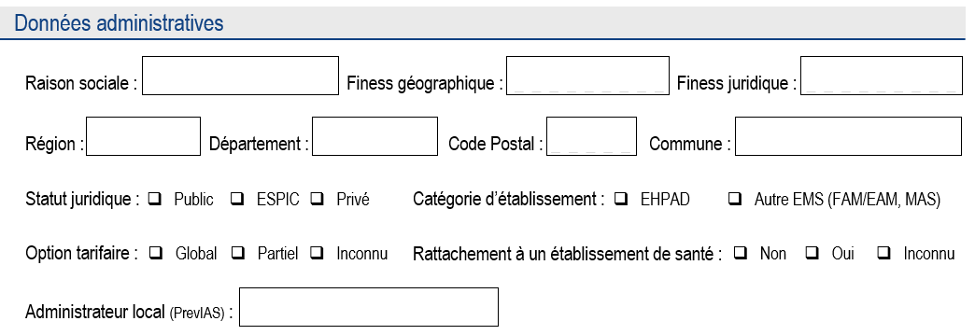
Données administratives
        ➢ Données administratives de l’établissement : raison sociale, finess géographique et juridique, région, département, commune et code postal,
        statut juridique et catégorie d’établissement
         Données pré-remplies dans l’application à partir des données Finess
         Dans le cas d’un groupement multi-sites, les données administratives correspondent à celles de l’établissement référent du groupement
         Le référent de l’enquête vérifie les données pré-remplies auprès de l’administration
        ➔ Dans PrevIAS : Les données peuvent être modifiées dans PrevIAS par l’administrateur local dans le menu Administration / Gestion des établissements
        Dans le cas d’une erreur sur les numéros de Finess géographique ou juridique, l’administrateur local contacte le support applicatif de PrevIAS

Slide 39
Données administratives
        Renseigner l’option tarifaire de l’établissement
         Cocher tarif « Global » ou tarif « Partiel »
         Donnée pré-remplie dans l’application à partir des données Finess
         Le référent de l’enquête vérifie la donnée pré-remplie auprès de l’administration
        ➔ Dans PrevIAS : Les données peuvent être modifiées directement dans le questionnaire établissement
        Si l’information n’est pas disponible, cocher « Inconnu »

Slide 40
Données administratives
        Indiquer si l’établissement est rattaché à un établissement de santé
 Cocher « Non » ou « Oui »
         Donnée pré-remplie dans l’application à partir des données Finess
         Le référent de l’enquête vérifie la donnée pré-remplie auprès de l’administration
        ➔ Dans PrevIAS : Les données peuvent être modifiées directement dans le questionnaire établissement
        Si l’information n’est pas disponible, cocher « Inconnu »

Slide 41
Données administratives
        Utilisateur au profil « Administrateur local » pour l’établissement
         Données pré-remplies dans l’application à partir de l’annuaire national des CPias
         L’administrateur local est préférentiellement le référent de l’enquête dans l’établissement
         L’administrateur local dispose de droits de gestion de l’établissement et des utilisateurs (cf. Annexe 6 page 72 pour le détail du profil de l’administrateur local)
        ➔ Dans PrevIAS : Si aucun utilisateur n’est indiqué comme administrateur local, le référent de l’enquête contacte le support applicatif de PrevIAS pour indiquer le Prénom, Nom et email de la personne désignée comme administrateur
        L’administrateur local peut désigner un autre utilisateur pour lui transmettre ses droits (Menu Administration / Gestion des établissements)

Slide 42
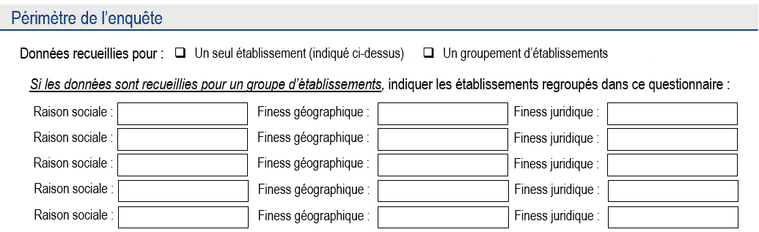
Questionnaire établissement
    Section « périmètre de l’enquête »
    Le référent de l’enquête indique dans cette section si le questionnaire établissement est complété pour un seul établissement au sens du Finess géographique ou pour un groupement d’établissements
    Si le questionnaire établissement est complété pour un groupement multisites le référent de l’enquête communique au support applicatif de PrevIAS la liste des établissements regroupés (! Le rapport automatisé sera généré pour le groupement !)

Slide 43
Périmètre de l’enquête
        ➢ Indiquer si le questionnaire établissement est renseigné pour un seul établissement
         Cocher « Un seul établissement » (recommandé) si le questionnaire établissement est renseigné pour un établissement au sens du Finess géographique
         Cocher « Un groupement d’établissements » si le questionnaire établissement est renseigné pour plusieurs établissements ou groupement multi-sites :
        appartenant à la même entité juridique
        présentant une proximité géographique (même département)
        présentant une homogénéité d’organisation des soins
        ➔ Saisie dans PrevIAS : si la case « Un groupement d’établissements » est cochée, il est obligatoire de renseigner au moins un établissement regroupé

Slide 44
Périmètre de l’enquête
✗
        Si le questionnaire établissement fait l’objet d’un groupement d’établissements ou groupement multisites et après avoir communiqué à SpFrance la liste des établissements regroupés :
        ➢ Renseigner l’ensemble des établissements regroupés dans le questionnaire établissement
         Ne pas indiquer l’établissement référent du groupement dans cette section dont les données sont indiquées dans la section « Données administratives »
        ➔ Saisie dans PrevIAS : le référent indique l’ensemble des établissements groupés dans le questionnaire établissement
        La saisie des établissements regroupés s’effectue par saisie prédictive à partir soit de la raison sociale, soit du Finess géographique, soit du Finess juridique

Slide 45
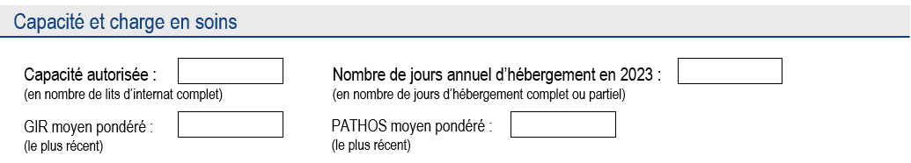
Capacité et charge en soins
    Section « Capacité et charge en soins »
    Le référent de l’enquête dans l’établissement recueille les données auprès de son administration
    Pour un groupe multisites, les données sont recueillies pour l’ensemble des établissements du groupement
        ➢ Indiquer la capacité autorisée de l’établissement au moment de l’enquête
         Renseigner la capacité en nombre de lits d’internat complet
         Donnée pré-remplie dans l’application à partir des données Finess
        ➔ Saisie dans PrevIAS : Le référent de l’enquête vérifie la donnée pré-remplie auprès de l’administration

Slide 46
Capacité et charge en soins
        ➢ Indiquer le nombre de jours annuel d’hébergement en 2023
         Renseigner en jours d’hébergement complet (permanent ou temporaire) ou partiel (accueil de jour, de nuit, de week-end)

Slide 47
Capacité et charge en soins
        Indiquer les dernières estimations connues du GIR et du PATHOS moyens pondérés de l’EHPAD par rapport à la date de l’enquête
         Renseigner en jours d’hébergement complet (permanent ou temporaire) ou partiel (accueil de jour, de nuit, de week-end)
         A renseigner uniquement pour les EHPAD
        ➔ Saisie dans PrevIAS : Les champs sont grisés non cliquables pour les catégories d’établissement hors EHPAD
        Le GIR doit être compris entre 250 et 1000
        Le PATHOS doit être compris entre 100 et 400
        Si l’information n’est pas disponible, coder « INC » sur le questionnaire au format papier et cocher « Inconnu » sur le questionnaire numérique

Slide 48
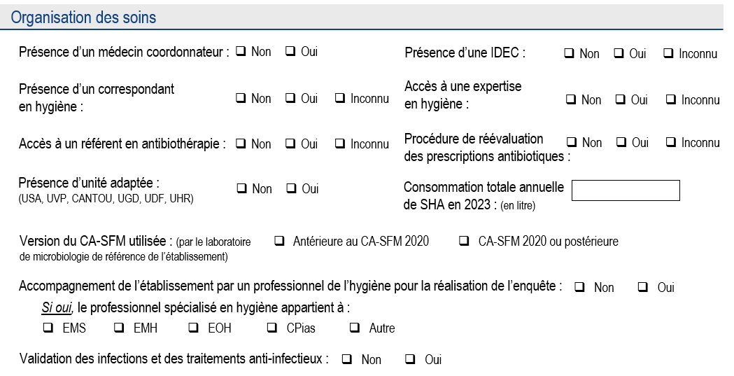
Organisation des soins
        ➢ Indiquer si un médecin coordonnateur est nommé
        dans l’établissement
         Cocher « Non » ou « Oui »
         La réponse inconnue n’est pas admise
        ➢ Indiquer si une infirmière diplômée d’état de coordination (IDEC) ou cadre ou référente paramédicale exerce dans l’établissement
         Cocher « Non » ou « Oui »
    Pour un groupe multisites, les données sont recueillies pour l’ensemble des établissements du groupement

Slide 49
Organisation des soins
        ➢ Indiquer si au moins un correspondant ou référent en hygiène est identifié parmi le personnel de l’établissement
         Cocher « Non » ou « Oui »
        ➢ Indiquer si l’établissement dispose de l’accès à une expertise en hygiène au moment de l’enquête
         Possibilité d’obtenir une intervention d’un professionnel de santé spécialisé en hygiène dédiée ou contractualisée ou au moyen d’une convention : équipe opérationnelle in situ, ou inter-établissements ou d’une EMH
         Exclure le recours au personnel du CPias
         Cocher « Non » ou « Oui »

Slide 50
Organisation des soins
        ➢ Indiquer si l’établissement dispose d’un accès à un référent en antibiothérapie au moment de l’enquête
         Possibilité d’obtenir rapidement un conseil diagnostique ou thérapeutique (par téléphone ou consultation) auprès d’un professionnel de santé spécialisé ou formé en antibiothérapie : infectiologue d’un ES ; référent ATB d’une EMA
         Exclure le recours aux professionnel des CRAtb
         Cocher « Non » ou « Oui »
        ➢ Indiquer si l’établissement dispose d’une procédure formelle de réévaluation de l’antibiothérapie
         Document de bonne pratique visant la maîtrise de la consommation d’antibiotiques
         Cocher « Non » ou « Oui »

Slide 51
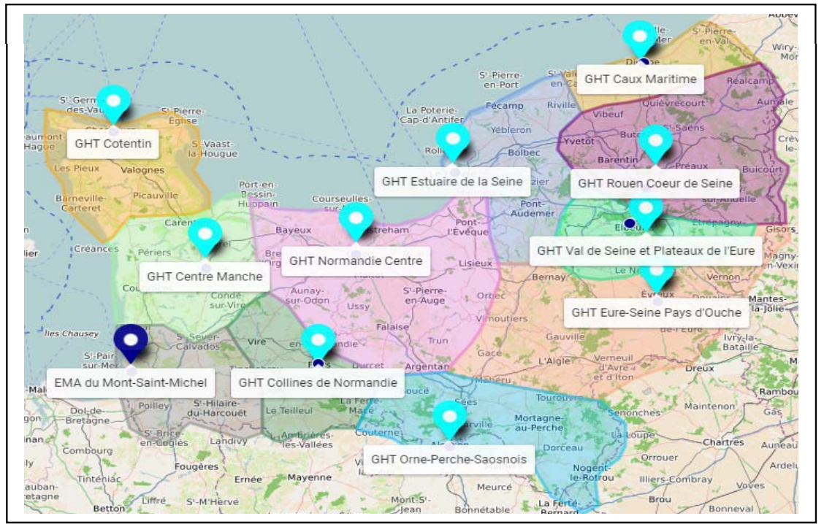
www.normantibio.fr

Slide 52
Organisation des soins
        ➢ Indiquer si l’établissement comporte au moins une unité d’hébergement
        complet aménagée, adaptée à la prise en charge des résidents en situation de perte d’autonomie psychique ou physique
         Concerne uniquement les EHPAD
         Concerne les unités de soins adaptés (USA), unités de vie protégées (UVP), CANTOU, unités grands dépendants (UGD), unités grands fragiles (UGF), unités Cocooning, unités d’hébergement renforcées (UHR)
        ➔ Saisie dans PrevIAS : Champ grisé et non accessible si l’établissement n’est pas un EHPAD
        (FAM, MAS, EAM)

Slide 53
Organisation des soins
        ➢ Renseigner la quantité de solution hydro-alcoolique utilisée par
        l’établissement pour l’hygiène des mains des soignants et/ou résidents
         Au cours de l’année 2023
         Exprimer en litres
         Remplacer par la quantité de SHA achetée si l’information sur la quantité utilisée n’est pas disponible
        ➔ Saisie dans PrevIAS : indiquer INC si l’information n’est pas connue

Slide 54
Organisation des soins
        ➢ Indiquer la version des recommandations du Comité de l’antibiogramme
        de la société française de microbiologie (CA-SFM) utilisée par le laboratoire de microbiologie de référence de l’établissement
         Indiquer la version utilisée au moment de l’enquête
         Donnée acquise auprès du laboratoire de microbiologie de référence de l’établissement
         Nécessaire pour le codage de la sensibilité des MO (cf. section « Infection(s) associée(s) aux soins »)

Slide 55
Organisation des soins
        ➢ Indiquer la réalisation de l’ENP 2024 dans l’établissement a été
        accompagnée par un ou plusieurs professionnels de santé spécialisé en hygiène
         Le professionnel de santé spécialisé en hygiène doit avoir pris part à l’enquête en tant que membre de l’équipe en charge de l’enquête ou en tant que soutien de l’équipe
        Si le champ « Accompagnement de l’établissement par un professionnel de l’hygiène pour la réalisation de l’enquête » est coché « Oui » :
        ➢ Renseigner l’appartenance du professionnel de santé spécialisé en hygiène
        Cocher l’une des 5 propositions : EMS (établissement enquêté), EMH, EOH, CPias, Autre

Slide 56
Organisation des soins
        ➢ Indiquer si la validation des IAS et des traitements AI renseignés
        dans les questionnaires résident a été réalisé par un médecin
         Médecin traitant des résidents enquêtés, médecin coordonnateur, médecin hygiéniste, etc.
         cf. rôle du correspondant médical page 15
         La réponse inconnue n’est pas admise

Slide 57
Questionnaire résident
ENP 2024 : PARTIE 5
 Retour vers le sommaire

Slide 58
Questionnaire résident
    5 sections :
    Identification du résident
    Caractéristiques du résident
    Dispositif(s) invasif(s)
    Traitement(s) anti-infectieux
    Infection(s) associée(s) aux soins

Slide 59
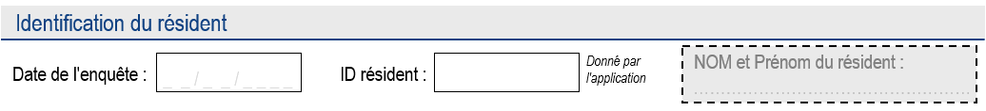
Questionnaire résident
    Section « identification du résident »
    Sur support papier : permet de relier le questionnaire résident au dossier médical du résident
    Sur support numérique : permet d’anonymiser les données saisies dans PrevIAS

Slide 60
Identification du résident
➢ Noter la date du jour de l’enquête pour le résident inclus
 Date identique dans un même secteur ou unité de vie
➔ Saisie dans PrevIAS : mémorisation de la date du dernier questionnaire enregistré reportée dans les questionnaires suivants

Slide 61
Identification du résident
➢ Inscrire le NOM et le prénom du résident au moment du recueil de données
 Coupon présent uniquement sur le questionnaire au format papier
➔ Saisie dans PrevIAS : ce champ n’est pas présent sur le questionnaire résident dans l’application PrevIAS pour anonymiser les données

Slide 62
Identification du résident
➢ Reporter l’identifiant du questionnaire résident généré automatiquement par l’application PrevIAS sur le questionnaire résident au format papier
 L’application PrevIAS génère à l’enregistrement / validation du questionnaire un identifiant unique « EMS2024 - ID QE - ID QR », dont seule la dernière partie est à reporter
Exemple : ID généré par l’application après la saisie d’un questionnaire :
EMS2024-2365-0012 → reporter sur le questionnaire papier « 12 »
 Le couple ID résident – Nom Prénom du résident sur chaque questionnaire résident sur support papier permet de faire la correspondance entre le questionnaire sur support numérique (saisi dans PrevIAS) et le dossier médical du résident dans l’établissement
➔ Saisie dans PrevIAS : l’identifiant du questionnaire résident ne peut pas être modifié dans l’application

Slide 63
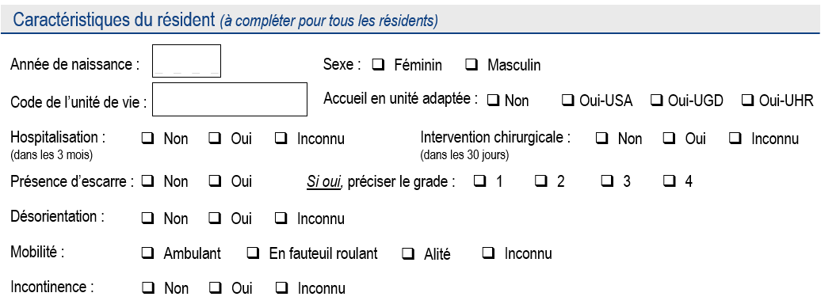
Questionnaire résident
    Section « caractéristiques du résident »
    A compléter pour tous les résidents éligibles
      Par rapport à Prev’Ehpad 2016 : informations renseignées dans la fiche récapitulative (tableau) et par questionnaire uniquement pour les résidents infectés ou traités par anti-infectieux
    Complété par les enquêteurs à partir du dossier du résident (médical, infirmier, prescriptions…)

Slide 64
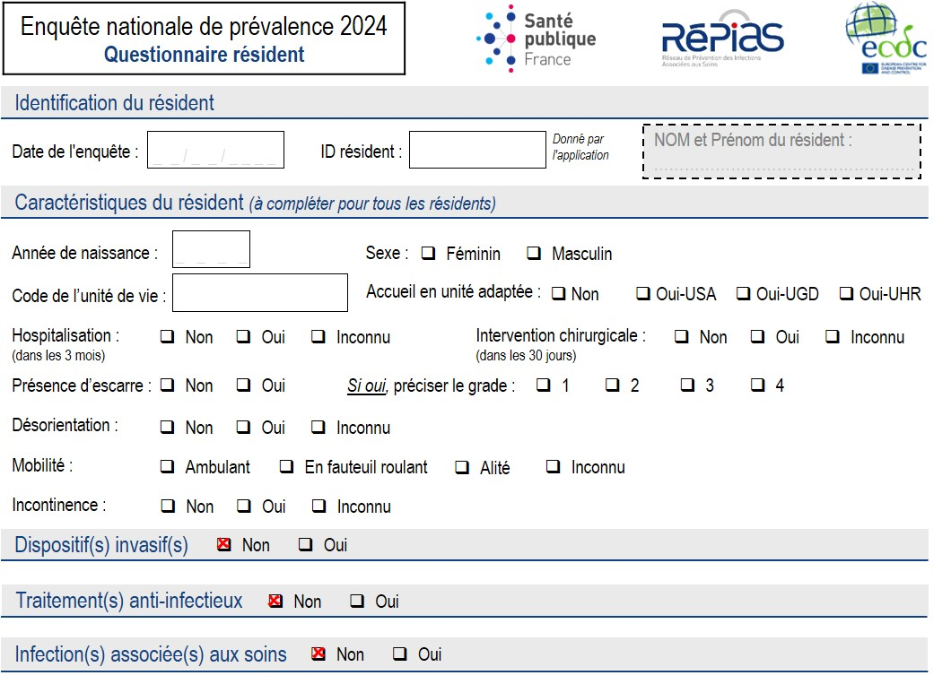
questionnaire résident
        Exemple : pour un résident sans dispositif invasif, sans traitements AI, sans IAS
Partie à compléter
Cocher non
(coché non par défaut dans PrevIAS)

Slide 65
Caractéristiques du résident
➢ Noter le code ou le nom du secteur ou
unité de vie prenant en charge le résident
Champ facultatif (à usage interne à l’établissement
Utilisé pour stratifier les résultats dans le rapport automatisé
➔ Saisie dans PrevIAS : limité à 30 caractères
Il est possible de laisser le champ vide

Slide 66
Caractéristiques du résident
➢ Indiquer si le résident est pris en charge dans une unité adaptée à la
perte d’autonomie psychique et/ou physique
 Cocher l’une des 4 propositions :
Oui - USA : le résident est pris en charge dans une unité de soins adaptés (USA) ou une unité protégée (UP) ou un CANTOU ou apparenté
Oui - UGD : le résident est pris en charge dans une unité grand dépendant (UGD) ou une unité grand fragile (UGF) ou une unité Cocooning ou apparenté
Oui - UHR : le résident est pris en charge dans une unité d’hébergement renforcée (UHR)
Non : le résident n’est pas pris en charge dans l’une ou l’autre de ces unités adaptées

Slide 67
Caractéristiques du résident
➢ Indiquer si le résident a été opéré
 Dans les 30 jours précédant le jour de l’enquête
 Mise en œuvre d’une (ou plusieurs) procédure(s) chirurgicale(s) effectuée(s) lors d’un seul passage au bloc opératoire (cf. guide de l’enquêteur page 33 pour la liste des actes réalisés en interventionnel exclus)
 Cocher « Non » ou « Oui »

Slide 68
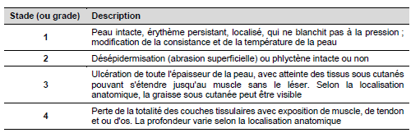
Caractéristiques du résident
Guide p.34

Slide 69
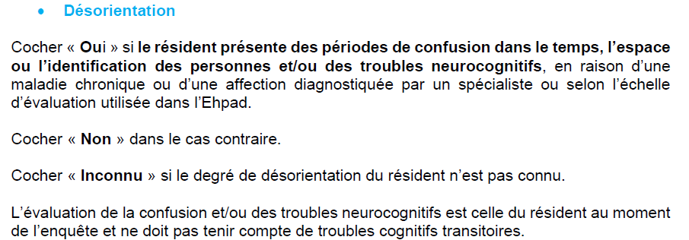
Caractéristiques du résident
Guide p.34

Slide 70
Caractéristiques du résident
➢ Indiquer la mobilité du résident au moment de l’enquête
 Cocher l’une des 3 situations : « Ambulant »,
« En fauteuil roulant » ou « alité »

Slide 71
Caractéristiques du résident
➢ Cocher « Oui » si le résident est incontinent au moment de l’enquête
 Incontinence urinaire ou fécale
 Cocher « Non » ou « Oui »

Slide 72
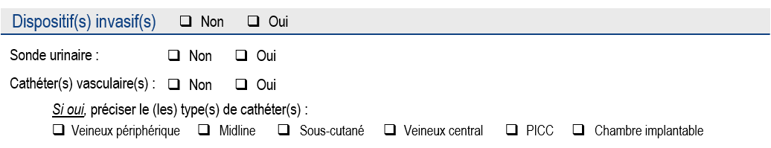
Questionnaire résident
    Section « dispositif(s) invasif(s) »
    Renseigner le ou les dispositifs invasifs à demeure chez le résident le jour de l’enquête
    A partir du dossier médical du résident et confirmé le jour de l’enquête auprès du résident au moment de l’enquête
    Renseigné par l’enquêteur et confirmé par le personnel de santé du secteur ou unité de vie

Slide 73
Dispositifs invasifs
✗
        Si le champ « Dispositif(s) invasif(s) » est coché « Oui » :
        ➢ Indiquer si le résident est porteur d’une sonde urinaire à demeure le jour de l’enquête
         Inclure tout dispositif endo-urinaire (sonde vésicale, cathéter sus-pubien, sonde urétérale)
         Exclure les sondages évacuateurs ou intermittents (auto-sondage ou hétéro-sondage) et dispositifs externe (étui pénien)
         Cocher « Non » ou « Oui »

Slide 74
Dispositifs invasifs
✗
        Si le champ « Dispositif(s) invasif(s) » est coché « Oui » :
        ➢ Indiquer si résident est porteur d’au moins un cathéter à demeure le jour de l’enquête
         Inclure tous les cathéters vasculaires en place le jour de l’enquête
         Cocher « Non » ou « Oui »
        Si le champ « Cathéter(s) vasculaire(s) » est coché « Oui » :
        ➢ Renseigner le type de cathéter
         Cocher un ou plusieurs cathéters parmi les 6 indiqués : cathéter veineux périphérique, cathéter Midline, cathéter sous cutané, cathéter veineux central, cathéter central à insertion périphérique (PICC), chambre à cathéter implantable (cf. guide de l’enquêteur page 36 pour la définition des cathéters)
         Les fistules artério-veineuses sont codées comme cathéter veineux périphérique
         Possibilité de sélectionner plusieurs cathéters

Slide 75
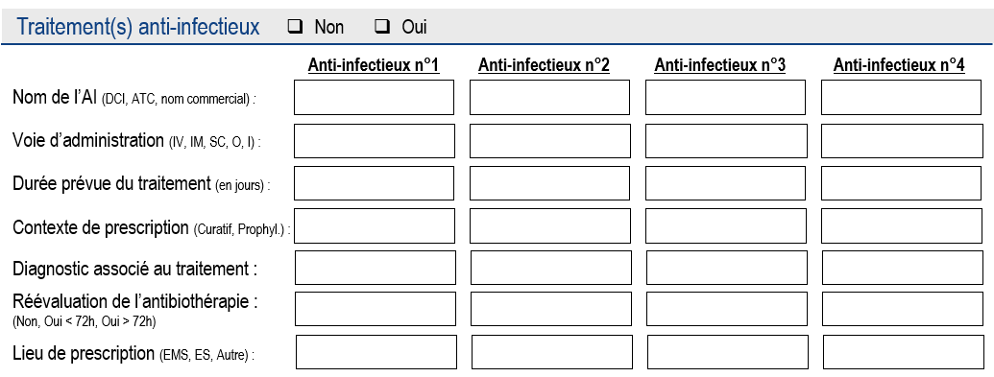
Questionnaire résident
    Section « traitement(s) anti-infectieux »
    Renseigner le ou les traitement anti-infectieux administrés par voie générale au résident le jour de l’enquête
    Renseigné par l’enquêteur à partir du dossier du résident avec l’appui du personnel de santé du secteur ou unité de vie
    Le correspondant médical confirme le contexte de prescription, l’indication et la réévaluation de l’antibiothérapie

Slide 76
Traitement(s) anti-infectieux
    Classes d’anti-infectieux ciblés :
Les antibiotiques à usage systémique (codes ATC J01)
Les imidazolés per os antiparasitaires (codes ATC P01)
Les antibiotiques intestinaux : fidaxomicine (codes ATC A07AA)
Les antimycosiques (codes ATC J02)
Les antifongiques (codes ATC D01BA)
Les antituberculeux (codes ATC J04)
Les antiviraux pour la Covid-19 (tous les autres antiviraux sont exclus)
(cf. annexe 3 du guide de l’enquêteur page 51-55 pour la liste complète des AI ciblés)
    Pour documenter les traitements AI, recueillir les informations de la manière suivante :
Répertorier tous les traitements anti-infectieux administrés au résident le jour de l'enquête
Pour chaque traitement recensé, documenter la voie d’administration et la durée prévue du traitement en intention de traiter
Pour chaque traitement recensé, renseigner l’indication ou contexte de prescription
Pour les traitements curatifs d’infection, renseigner le diagnostic associé au traitement
Pour les traitements curatifs d’infection de plus de 72 heures, indiquer si une réévaluation de l’antibiothérapie a été réalisée
Pour chaque traitement recensé, indiquer le lieu de prescription

Slide 77
Traitement(s) anti-infectieux
        ➢ Indiquer si le résident reçoit au moins un traitement anti-infectieux
        parmi ceux ciblés et administrés par voir générale le jour de l’enquête
        (cf. la liste complète des AI ciblés en annexe 3 du guide de l’enquêteur page 51-55)
         Si « Traitement(s) anti-infectieux » est coché « Oui », renseigner au moins un traitement AI et jusqu’à 4 anti-infectieux
         Les traitements différés (i.e. non administrés au résident le jour de l’enquête) pour une infection présente chez le résident le jour de l’enquête ne doivent pas être documentés
         Cocher « Non » ou « Oui »

Slide 78
Traitement(s) anti-infectieux
✗
        Si le champ « Traitement(s) anti-infectieux » est coché « Oui » :
        ➢ Indiquer le nom de l’anti-infectieux administré au résident
        le jour de l’enquête
         Noter la dénomination commune internationale (DCI) ou le nom commercial ou code ATC de l’anti-infectieux
         Les anti-infectieux ciblés incluent les antimycosiques, antifongiques, antituberculeux et anti-viraux pour la COVID-19

Slide 79
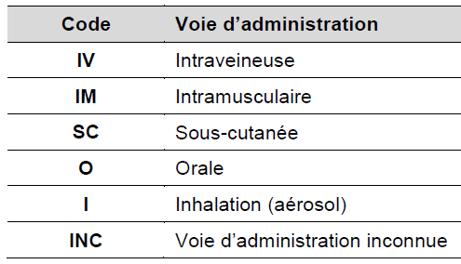
Traitement(s) anti-infectieux
✗
        ➢ Indiquer la voie d’administration de l’anti-infectieux
         Noter la voie parmi les 5 codes proposés
        ➔ Saisie dans PrevIAS : la recherche de la voie à sélectionner peut être effectuée à partir du code ou du libellé de la voie
        Si l’information n’est pas disponible, coder « INC » sur le questionnaire au format papier et sélectionner la proposition « Inconnu » dans la liste déroulante sur le questionnaire numérique

Slide 80
Traitement(s) anti-infectieux
✗
        ➢ Indiquer la durée prévue de la prescription d’anti-infectieux
        en intention de traiter
         Noter la durée en jours de prescription qui figure dans le dossier du résident
         La durée en intention de traiter diffère de la durée effective de traitement qui était renseignée dans Prev’Ehpad 2016

Slide 81
Traitement(s) anti-infectieux
✗
        ➢ Indiquer le contexte ou motif de prescription de l’AI administré au résident le jour de l’enquête
         Noter si le traitement est : « curatif » (i.e. pour traiter une infection : présence de signes/symptômes ; traitements documentés microbiologiquement et traitements empiriques ou probabilistes)
        ou « prophylactique » (i.e. pour prévenir une infection : aucun symptôme/signe clinique au moment de la prescription)

Slide 82
Traitement(s) anti-infectieux
✗
        Uniquement pour traitements anti-infectieux curatifs d’infection :
        ➢ Indiquer le diagnostic, la cible ou l’indication du traitement administré au résident le jour de l’enquête
         Noter le diagnostic associé au traitement parmi 15 sites infectieux
         Le diagnostic est celui qui figure dans le dossier du résident ou celui qui est rapporté par l’équipe soignante
         Le diagnostic est confirmé par le correspondant médical

Slide 83
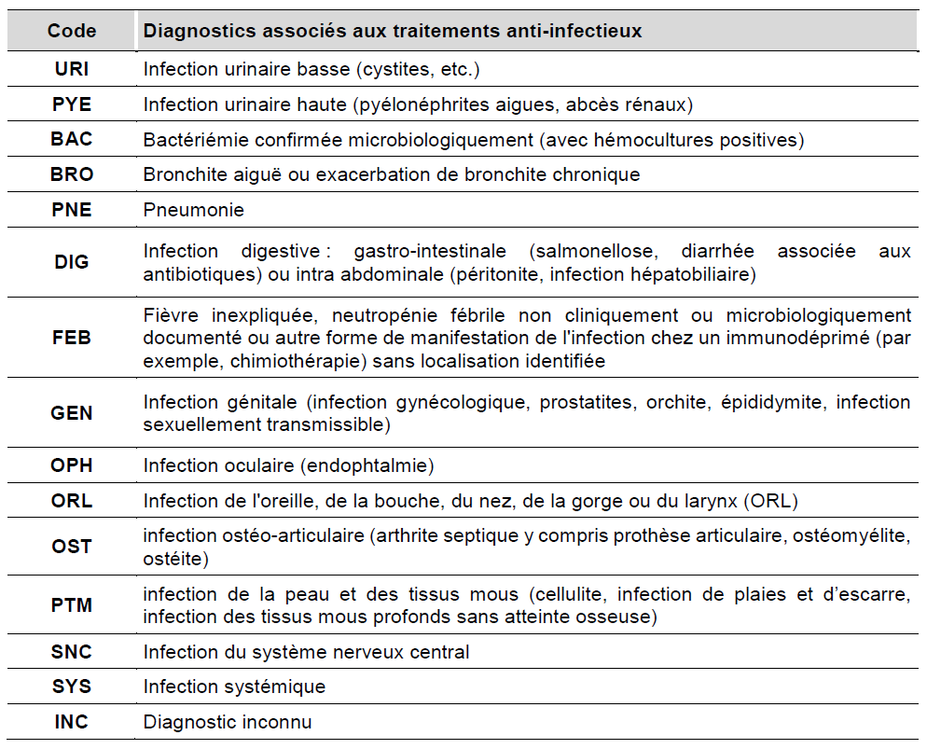
Traitement(s) anti-infectieux
✗

Slide 84
Traitement(s) anti-infectieux
✗
        Uniquement pour traitements anti-infectieux curatifs de plus de 3 jours (72 heures) :
        ➢ Indiquer si l’antibiothérapie a fait l’objet d’une réévaluation par un médecin
        ET tracée dans le dossier du résident
 Sélectionner l’une des 3 réponses : « Oui - dans les 72 heures » ; « Oui - au-delà de 72 heures ; « Non » (si aucune réévaluation par un médecin réalisée ou si non tracée dans le dossier du résident)
         Compléter la réévaluation de l’antibiothérapie au 3e jours après la date de l’enquête pour les traitements AI de plus de 3j qui sont administrés le jour de l’enquête depuis moins de 3j
         La réévaluation de l’antibiothérapie est confirmée par le correspondant médical

Slide 85
Traitement(s) anti-infectieux
✗
        ➢ Renseigner le lieu où le prescripteur a initialement prescrit l’anti-infectieux
         Renseigner l’une des 3 situations suivantes :
        EMS : AI a été prescrit dans l’établissement médico-social enquêté par le médecin coordonnateur de l’établissement ou un médecin intervenant dans l’établissement
        ES : AI a été prescrit dans un établissement de santé dans lequel le résident a été préalablement hospitalisé
        Autre lieu : AI a été prescrit dans un autre lieu que l’EMS enquêté ou un ES (e.g. SOS médecin)

Slide 86
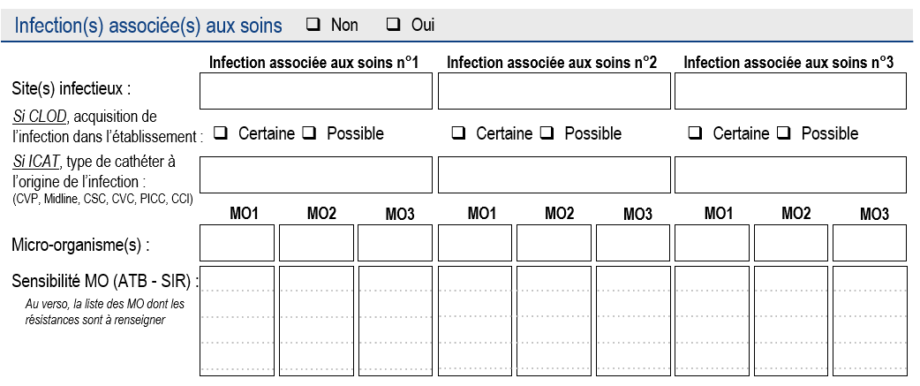
Questionnaire résident
    Section « infection(s) associée(s) aux soins »
    Renseigner le ou les infections associées aux soins actives chez le résident le jour de l’enquête
    Renseigné par l’enquêteur à partir du dossier du résident avec l’appui du personnel de santé du secteur ou unité de vie
    Le correspondant médical confirme le diagnostic de l’infection

Slide 87
Infection(s) associée(s) aux soins
    Définition de cas
Toutes les infections associées aux soins ET actives le jour de l’enquête doivent être rapportées
      Une infection est associée aux soins si :
      elle survient au cours ou au décours de la prise en charge du résident ET elle n’était ni présente ni en incubation au début de la prise en charge (inclut les soins de la vie quotidienne (nursing, prévention des complications), l’hébergement (restauration collective, vie en collectivité) et l’accompagnement (activités thérapeutiques, occupationnelles, loisirs)
      OU
      les signes et/ou symptômes de l’infection débutent au-delà de 48 heures (i.e. à compter du
      3e jour) après l’admission ou la réadmission du résident dans l’établissement enquêté
      Une infection est active le jour de l’enquête si :
      les signes et/ou symptômes de l’infection sont présents le jour de l’enquête
      OU
      les signes et/ou symptômes étaient présents dans le passé et le résident reçoit (toujours) un traitement pour cette infection le jour de l’enquête
    Exception aux critères de définition de cas : COVID-19 associées aux soins
      Le résident dispose dans son dossier médical d’une analyse biologique confirmant la COVID-19 réalisée dans les 14 jours précédant le jour de l’enquête
      ET Le résident présente l’un des 3 critères suivants :
      apparition des symptômes 8 jours et plus après l’admission
      apparition des symptômes 3 à 7 jours après l’admission avec forte suspicion de transmission croisée
      résultat de la première analyse biologique confirmant la Covid-19 obtenu 8 jours et plus après l’admission

Slide 88
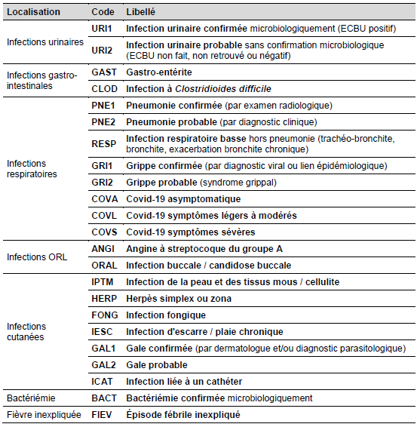
Infection(s) associée(s) aux soins
Localisation des infections associées aux soins ciblées
(page 43 du guide de l’enquêteur)

Slide 89
Infection(s) associée(s) aux soins
    Pour documenter les infections associées aux soins actives le jour de l’enquête, l’enquêteur cherche à :
      Confronter les sources d’information mises à sa disposition : dossier du résident, dossier médical, examens paracliniques, tests de laboratoire, compte rendu de consultations et d’interventions
      Repérer les résidents infectés à partir :
des signes et/ou symptômes d’infection, systémiques ou locaux,
des traitements anti-infectieux par voie générale
des prescriptions d’examens bactériologiques ou d’examens d’imagerie récents
      Recueillir les informations de la manière suivante :
Définir le site de l’infection associée aux soins à partir des algorithmes décisionnels (cf. annexe 5)
Pour les infections à Clostridioides difficile (CLOD), préciser le degré de certitude que l’infection soit acquise dans l’établissement enquêté
Pour les infections liées aux cathéters (ICAT), préciser le type de cathéter mis en cause
Pour chaque infection associée aux soins, renseigner le(s) micro-organisme(s) isolé(s) de l’infection et documenter sa (leur) résistance(s) à certains antibiotiques
Compléter éventuellement les champs après la date de l’enquête si les résultats d’examens paracliniques (microbiologie, imagerie, etc.) nécessaires pour inclure une IAS ne sont pas disponibles le jour de l’enquête

Slide 90
Infection(s) associée(s) aux soins
        ➢ Indiquer si le résident présente au moins une infection associée aux soins, active le jour de l’enquête
        (cf. liste des IAS ciblées page 43 du guide de l’enquêteur et annexe 4 pages 56-64 pour les algorithmes décisionnels des infections ciblés)
         Si « Infection(s) associée(s) aux soins » est coché « Oui », renseigner au moins une IAS

Slide 91
Infection(s) associée(s) aux soins
✗
        Uniquement pour les infections à C. difficile (CLOD) :
        ➢ Préciser le degré de certitude que l’infection soit acquise dans l’établissement
Certaine : les causes de l’acquisition dans l’établissement enquêté ont été établies par l’équipe en charge de l’enquête (e.g. l’infection a été acquise au cours ou des suites d’un traitement antibiotique administré dans l’établissement, d’une transmission croisée dans l’établissement). De plus, le résident n’est pas sorti de l’établissement, même temporairement, depuis plus de 28 jours
Possible : l’infection correspond à la définition de cas (i.e. survenue des symptômes au-delà de 48 heures après l’admission ou la réadmission), mais les causes de l’acquisition n’ont pas été établies par l’équipe en charge de l’enquête. Des arguments en faveur d’une acquisition dans un autre établissement sont avancés (e.g. le début des symptômes de l’infection à C. difficile survient dans les 28 jours après un séjour dans un autre établissement)
 L’évaluation est confirmée par le correspondant médical
Infection peu fréquente

Slide 92
Infection(s) associée(s) aux soins
✗
        Uniquement pour les infections liées aux cathéters (ICAT) :
        ➢ Renseigner le type de cathéter mis en cause
CVP – cathéter veineux périphérique
MID – cathéter Midline (ajouté par rapport à Prev’Ehpad 2016)
CSC – cathéter sous-cutané
CVC – cathéter veineux centra
PICC – cathéter central à insertion périphérique
CCI – chambre à cathéter implantable
INC – type de cathéter inconnu

Slide 93
Infection(s) associée(s) aux soins
✗
        Pour chaque site infectieux rapporté :
        ➢ Documenter le (ou les) micro-organisme(s) isolé(s) de l’infection
(cf. liste des MO annexe 5 pages 66 à 71 du guide de l’enquêteur)
 A renseigner pour tous les sites infectieux
Il est possible de renseigner jusqu’à 3 MO par site infectieux
 Compléter le MO après la date de l’enquête, si les résultats d’examens microbiologies ne sont pas disponibles le jour de l’enquête
 Renseigner au moins un MO pour les sites infectieux avec confirmation microbiologique (BACT, URI1)
 En l’absence de MO isolé de l’infection indiquer : EXASTE (examen stérile), NONIDE (identification non retrouvée) ou NONEFF (culture non effectuée)

Slide 94
Infection(s) associée(s) aux soins
✗
        Pour les micro-organismes dont la sensibilité à certains antibiotiques est à renseigner
        (cf. annexe 4 page 80 à 83 les MO marqués par un « S ») :
        ➢ Indiquer la sensibilité à l’antibiotique testé (ou des antibiotiques) du (ou des) micro-organisme(s) isolé(s) de l’infection
 La sensibilité d’un MO est renseignée de manière indépendante pour chaque ATB testé
 Compléter la sensibilité après la date de l’enquête, si les résultats des tests de sensibilité du ou des MO aux antibiotiques ne sont pas disponibles le jour de l’enquête

Slide 95
Sensibilité des micro-organismes
Micro-organisme | Antibiotique testé | Résistance
Staphylococcus aureus | Oxacilline (OXA) ¹ | S - Sensible | I - intermédiaire | R – Résistant | INC - Inconnue
 | Glycopeptides (GLY) ² | S - Sensible | I - intermédiaire | R – Résistant | INC - Inconnue
Enterococcus faecium Enterococcus faecalis | Glycopeptides (GLY) ² | S - Sensible | I - intermédiaire | R – Résistant | INC - Inconnue
Entérobactéries ⁵ | Céphalosporines de troisième génération (C3G) ³ | S - Sensible | I - intermédiaire | R – Résistant | INC - Inconnue
 | Production de ß-lactamase à spectre étendu (BLSE) | Non BLSE |  | BLSE | INC - Inconnue
 | Carbapénèmes (CAR) ⁴ | S - Sensible | I - intermédiaire | R – Résistant | INC - Inconnue
 | Production de carbapénémase (EPC) | Non |  | Oui | INC - Inconnue
Acinetobacter spp. Pseudomonas spp. | Ceftazidime (CAZ) | S - Sensible | I - intermédiaire | R – Résistant | INC - Inconnue
 | Carbapénèmes (CAR) | S - Sensible | I - intermédiaire | R – Résistant | INC - Inconnue
¹ SARM si elle est résistante à l’oxacilline (OXA-R) et SASM si elle est sensible à l’oxacilline (OXA-S)
² Souche résistante aux glycopeptides (GLY-R) si la souche est résistante à la vancomycine ou à la téicoplanine
³ Souche résistantes aux C3G (C3G-R) si la souche est résistante à la céfotaxime ou à la ceftriaxone
⁴ Souche résistante aux carbapénèmes (CAR-R) si la souche est résistante à l’imipénème, au méropénème ou au doripénème
⁵ Listes des entérobactéries (indiqués par la lettre « S » en annexe 5) :
Enterobacter spp. ; Escherichia coli ; Citrobacter spp. ; Hafnia spp. ;
Klebsiella spp. ; Morganella spp. ; Proteus spp. ; Providencia spp. ;
Salmonella spp. ; Serratia spp. ; Shigella spp. ; Yersinia spp.

Slide 96
Application PrevIAS
ENP 2024 : PARTIE 6
 Retour vers le sommaire

Slide 97

Accès à PrevIAS
    https://previas.santepubliquefrance.fr
    Création automatique de comptes utilisateurs
    À partir des contacts de l’annuaire national des CPias
    E-mail de SpFrance
      Envoyé aux utilisateurs début mai
      Message personnalisé :
      - Etablissements auxquels l’utilisateur aura accès
      - Statut de l’utilisateur : « utilisateur établissement » ou « administrateur local »
      - Modalités de première connexion
    E-mail de première connexion
      Envoyé automatiquement par l’application
      Dans les 2 jours qui suivent la réception de l’email de SpFrance
      Comporte un lien de première connexion à PrevIAS → conduit vers une page d’initialisation du mot de passe pour finaliser la création du compte
    Inscription / Mot de passe oublié ?
    Support applicatif PrevIAS : previas-support@santepubliquefrance.fr

